Slide 1
James Watt
Izradila: Ivona Mrđen 7.a

Slide 2
Životopis
James Watt je rođen 19. siječnja 1736. u mjestu Greenock u Škotskoj.
Otac mu se bavio brodogradnjom, bio je vlasnik brodova i državni službenika njegova majka je bila vrlo obrazovana žena.
U početku James Watt nije išao redovito u školu, već je imao kućno obrazovanje sa majkom. Tek kasnije se upisao u srednju školu, gdje je pokazao svoju spretnost, inženjerske vještine i sklonost prema matematici.
Kad je imao 18 godina, majka mu je umrla, a otac je bio bolestan te tada on odlazi na godinu dana u London na studij za izradu mjernih instrumenata.

Slide 3
Godine 1765. izumio je parni stroj, a konačno, 1776. prvi Wattov parni stroj je ugrađen i upotrebljen u tržišne svrhe.
Izum parnog stroja označio je doba pare i početak Prve industrijske revolucije.
Narudžbe su uskoro pristizale i slijedećih 5 godina znatan broj strojeva je ugrađen u rudnicima za pumpanje vode.

Slide 4
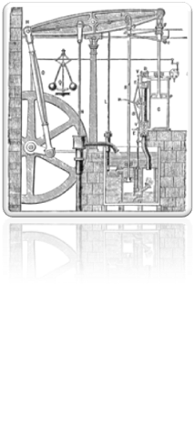
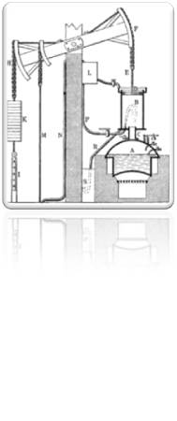

Slide 5
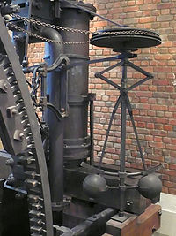
James Watt je i dalje usavršavao svoj parni stroj.
Izradio je i regulator pare sa kuglicama.

Slide 6
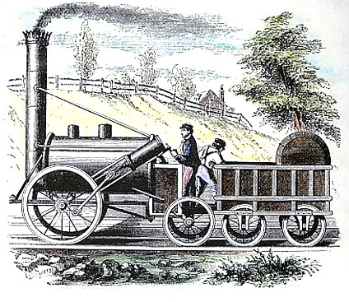
Njegov parni stoj uvelike je pomogao izgradnji parne lokomotive.

Slide 7
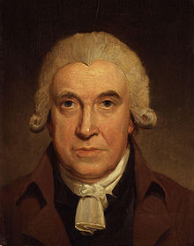
Starost
1800. James Watt je išao u mirovinu, ali je i dalje radio na svojim otkrićima. Otkrio je metodu mjerenja udaljenosti sa teleskopom, usavršio je uljne svjetiljke, parni stroj za peglanje i stroj za kopiranje kipova.

Slide 8
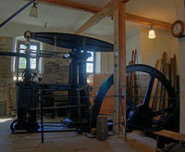
Umro je 25. Kolovoza 1819. u Heathfieldu kraj Birminghama, u svojoj 83 godini. Njegova radionica je postavljena u Naučnom muzeju u Londonu.
-­->James Wattov parni stroj
iz 1848.

